Slide 1
সবাইকে স্বাগতম

Slide 2
মোঃ আবদুল আজিজ সরকার
প্রভাষক
ইসলামের ইতিহাস ও সংস্কৃতি বিভাগ
চারগাছ এন. আই. ভূঁঞা ডিগ্রি কলেজ, কসবা, ব্রাহ্মণবাড়িয়া।
01711107337 / 01920443344
Email: md.abdulazizsharker@gmail.com
পরিচিতি
শ্রেণিঃ দ্বাদশ
বিষয়ঃ ইসলামের ইতিহাস ও সংস্কৃতি ২য় পত্র
অধ্যায়ঃ দ্বিতীয়
পাঠের শিরোনামঃ দিল্লি সালতানাত যুগ
পাঠ্যাংশঃ লোদি বংশ শাসনকাল

Slide 3
আজকের পাঠের বিষয়----
লোদি বংশ

Slide 4
শিখন ফল
এই পাঠ শেষে শিক্ষার্থীরা-------
১
লোদি বংশের পরিচয় বলতে পারবে।
2
লোদি বংশের শাসকদের অবদান বলতে পারবে।
3
লোদি বংশের উত্থান ও পতন সম্পর্কে ব্যাখ্যা করতে পারবে।

Slide 5
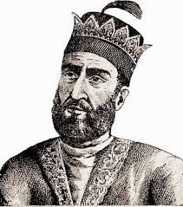
লোদি বংশ (1451-1526) উখ্থান ও পতন)
Lodi Dynasty Rise and Fail
লোদি বংশ ছিল দিল্লি সালতানাতের শেষ শাসক বংশ। এ বংশের প্রতিষ্ঠাতা সুলতান বাহলূল লোদি। জাতিগতভাবে তিনি ছিলেন আফগান লোদি উপদলের শাহু খৈল শাখার লোক। এ বংশের তিন জন সুলতান প্রায় 75 বছর শাসনকাজ পরিচালনা করেন।
সুলতান বাহলূল লোদি

Slide 6
সুলতান বাহলুল লোদি (1451-1489) Sultan Bahlul Lodi
পিতা মালিক কালা চাচা সুলতান শাহ ইসলাম খান, ইসলাম খানের মৃত্যুর পর বাহলুল লোদী সরহিন্দের শাসনকর্তা নিযুক্ত হন। সৈয়দ বংশীয় সুলতান মোহাম্মদ শাহের সময় দিল্লির দরবারে তার প্রভাব বৃদ্ধি পায় এবং তার মধ্যে দিল্লির সুলতান হওয়ার উচ্চাভিলাষ জাগে। দুবার দিল্লি জয়ের ব্যর্থ চেষ্টার পর সুলতান আলাউদ্দিন আলম শাহের শাসনামলে দিল্লির দরবারে ক্ষমতা দ্বন্ধের সুযোগে তিনি দিল্লির মসনদ অধিকারে সফল হন।
পরিস্থিতির চাপে সুলতান আলম শাহ স্বেচ্ছায় সিংহাসন ত্যাগ করলে 1451 খ্রি. 19 এপ্রিল বাহলুল লোদি নিজেকে দিল্লির সুলতান হিসেবে ঘোষণা করেন।
সুলতান বাহলূল লোদি

Slide 7
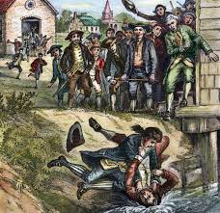
বিদ্রোহ দমন ও রাজ্যবিস্তার Suppression of rebellion and expansion of state
সিংহাসনে আরোহণ করেই বাহলুল লোদি সালতানাতের গৌরব বৃদ্ধি ও মর্যাদা পুনঃপ্রতিষ্ঠার সংকল্প নেন। তার কর্তৃত্ব বিস্তারে সম্ভাব্য প্রতিবন্ধক প্রধানমন্ত্রী হামিদ খানকে ক্ষমতাচ্যুত, করারুদ্ধ এবং হত্যা করা হয়। মেওয়াট, সম্বল, সকিত, কোল, রেওয়ারী, চান্দলওয়ার এবং দোয়াব অঞ্চলের বিদ্রোহী শাসনকর্তা ও সামন্ত রাজাগণ বাহলুল লোদীর আনুগত্য স্বীকারে বাধ্য হন।

Slide 8
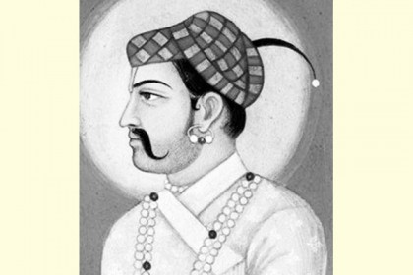
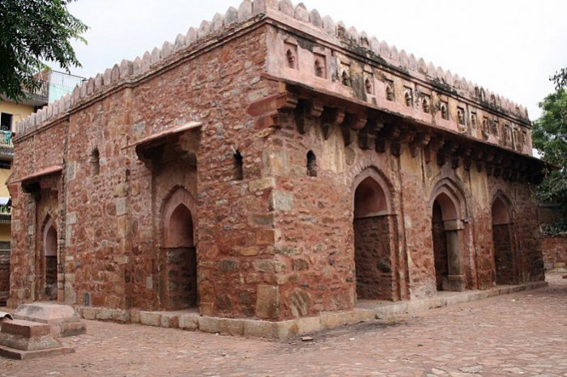
রাজা মানসিংহের
বাহালুল লোদির সমাধি
বাহলুল লোদির সর্বমেষ সামরিক অভিযান ছিল গোয়ালিয়রের রাজা মানসিংহের বিরুদ্ধে। যুদ্ধে রাজা পরাজিত হন। প্রচুর উপঢৌকন ও রাজার আনুগত্য নিশ্চিত করে দিল্লি প্রত্যাবর্তন পথে বাহালুল লোদি অসুস্থ হয়ে পড়েন এবং 1489 খ্রি. জুলাই মাসে জালালূ নামক স্থানে তিনি মৃত্যুবরণ করেন।

Slide 9
সুলতান সিকান্দার লোদি (1489-1517)
সিংহাসনে আরোহণ:
সুলতান বাহলুল লোদির মৃত্যুর পর তার তৃতীয় পুত্র নিজাম খান ও অপর পুত্র বরবক শাহের উত্তরাধিকারকে কেন্দ্র করে আমির ও অভিজাতগণ দুটি প্রধান দলে বিভক্ত হয়ে পড়েন। এ দ্বন্দ্ধে শেষ পর্যন্ত পাঠান অভিজাতদের সংখ্যাগরিষ্ঠের সমর্থন নিয়ে নিজাম খান 1489 খ্রি. 17 জুলাই ‘সিকান্দার শাহ’ উপাধি নিয়ে দিল্লির সিংহাসনে আরোহন করেন।

Slide 10
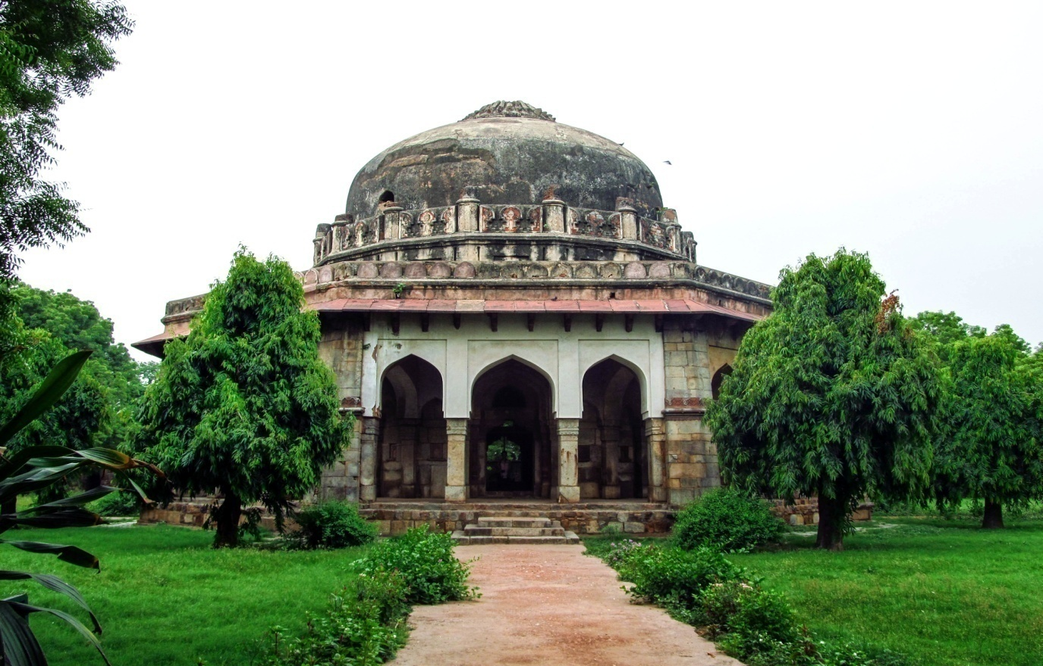
সুলতান সিকান্দার লোদির সমাধি
সুলতানের বিভিন্ন পদক্ষেপ:
সিকান্দার শাহ একজন সুযোগ্য শাসক ছিলেন। তিনি তার বিদ্রেহী ভাই জৌনপরের শাসনকর্তা বরবক শাহকে পদচ্যুত ও কারারুদ্ধ করে তার স্থলে নতুন গভর্নর নিয়োগ দেন। সুলতান বায়ানা, কোয়েল, গোয়ালিয়র, নারোয়ার এবং ধোলপুরে তার কর্তৃত্ব সম্প্রসালণ করেন। চান্দেরীরাজ তার বশ্যতা স্বীকার করেন। 1504 খ্রি. সুলতান আগ্রা নগরীরর গোড়াপত্তন করেন এবং দিল্লি থেকে সেখানে রাজধানী স্থানান্তর করেন। সুলতান সিকান্দার লোদি 1517 খ্রি. আগ্রায় পরলোক গমন করেন।

Slide 11
চরিত্র ও কৃতিত্ব বিচার Judging character and achievement
সিকান্দার লোদি ছিলেন লোদি বংশের শ্রেষ্ঠ সুলতান। দক্ষ রাজনীতিবিদ, সমরকুশলী এবং প্রজারঞ্জক সুলতান হিসেবে মধ্যযুগের ইতিহাসে তিনি বিশেষ মর্যাদার আসনে অধিষ্ঠিত হয়েছেন। তিনি রাজ্যে শান্তি ও শৃঙ্খলা পুনঃস্থাপনে সফল হয়েছিলেন। শস্য কর ও অভ্যন্তরীণ শুল্ক বিলোপ করায় তার সময়ে সাম্রাজ্যে কৃষি ও শিল্প-বাণিজ্যের ব্যপক উন্নতি ঘটে। সুলতান স্বয়ং কবি ছিলেন এবং ফারসি ভাষায় কবিতা রচনা করতেন। তার পৃষ্ঠপোষকতায় মিঞা ভূঞা সংস্কৃত ভাষায় রচিত চিকিৎসাবিজ্ঞান বিষয়ক একটি গ্রন্থ ‘তিব্বী সিকান্দরী’ নামে ফারসিতে অনুবাদ করেছিলেন।

Slide 12
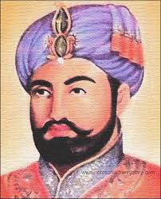
সুলতান ইব্রাহিম লোদি( 1517-1526)
সিংহাসনে আরোহন:
সিকান্দার লোদির মৃত্যুর পর তার জ্যেষ্ঠ পুত্র ইব্রাহিম দিল্লির অভিজাতবর্গের নিরঙ্কুশ সর্মন নিয়ে 1517 খ্রি. 21 নভেম্বর ‘ইব্রাহিম শাহ’ উপাধি ধারণ করে সিংহাসনে অধিষ্ঠিত হন। তিনি ছিলেন রৈাদি বংশের এবং দিল্লি সালতানাতের শেষ সুলতান।

Slide 13
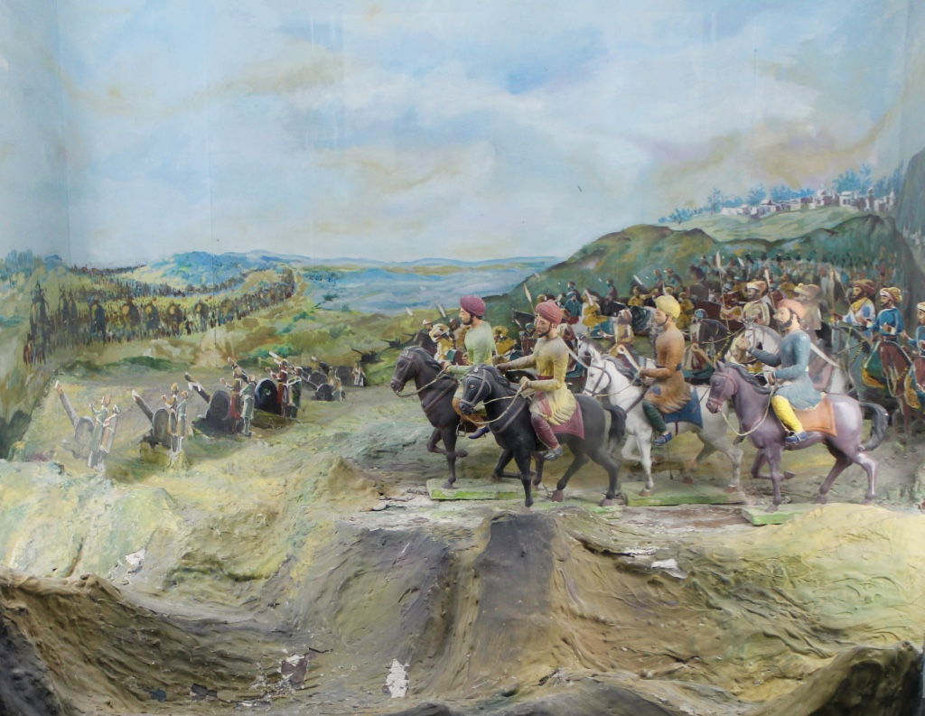
পানিপথের প্রথম যুদ্ধ ও লোদি বংশের পতন
The first battle of Panipath and the downfall of the Lodi dynasty
কাবুলের অধিপতি ভাগ্যান্বেষী মুঘল নেতা বাবর আফগান অভিজাতদের এ আমন্ত্রণ সানন্দচিত্তে গ্রহণ করেন এবং ভারত আক্রমণ শুরু করেন। 1524 খ্রি, বাবর লাহোর ও পাঞ্জাব অধিকারের পর সরাসরি ইব্রাহিম লোদির মুখোমুখি হন। 1526 খ্রি. 20 এপ্রিল পানিপথের প্রথম যুদ্ধে বাবরের নেতৃত্বাধীন মুঘল বাহিনীর কাছে ইব্রাহিম লোদি পরাজিত ও নিহত হন। এর ফলে ভারতবর্ষে শুধু লোদি শাসনের অবসান ঘটেনি, বরং দিল্লি সালতানাতেরও চূড়ান্ত পতন ঘটে এবং ভারতে মুঘল সাম্রাজ্যের ভিত্তি স্থাপিত হয়।

Slide 14
মূল্যায়ন
লোদি বংশের প্রতিষ্ঠাতা কে ছিলেন ?
লোদি বংশের শ্রেষ্ঠ সুলতান কে ছিলেন ?
সালতানাথের শেষ সুলতান কে ?
কোন যুদ্ধে দিল্লি সালতানাতের পতন ঘটে ?
পানিপথের প্রথম যুদ্ধ কখন হয় ?

Slide 15
বাড়ির কাজ
দিল্লি লোদি বংশের পতনের কারণ ব্যাখ্যা করো।

Slide 16
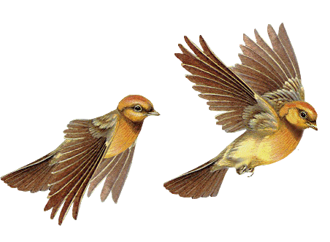
আল্লাহ হাফেজ

